Slide 1

UBND PHƯỜNG LONG BIÊN
TRƯỜNG MẦM NON LONG BIÊN
HOẠT ĐỘNG NHẬN BIẾT
Đề tài: Nhận biết tập nói
Lứa tuổi: Nhà trẻ (24-36 tháng)
Giáo viên: Phạm Thị Hằng
Long Biên, tháng 9 năm 2025

Slide 2

Trò chuyện về ngày tết trung thu

Slide 3

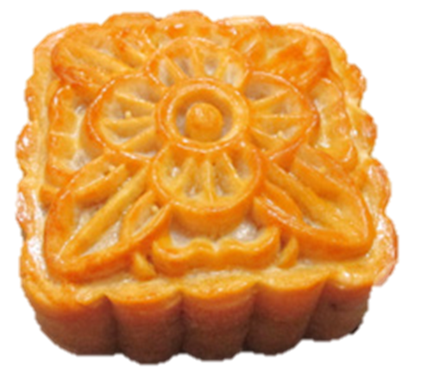

Slide 4
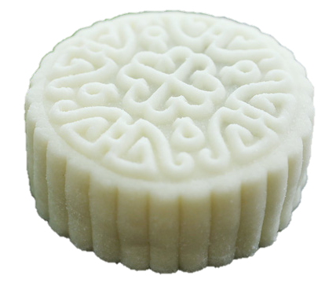

Slide 5
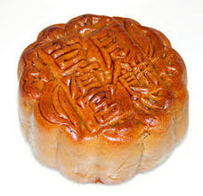
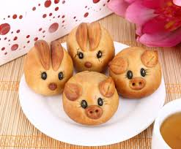
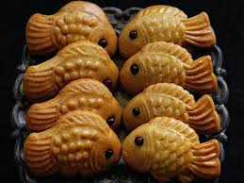
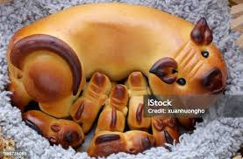

Slide 6
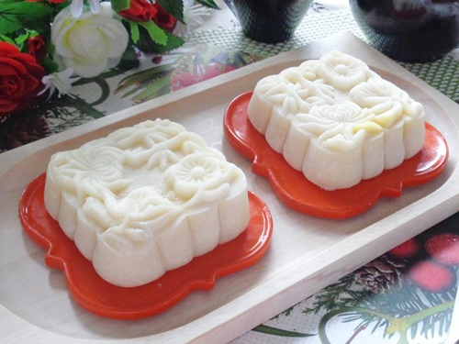
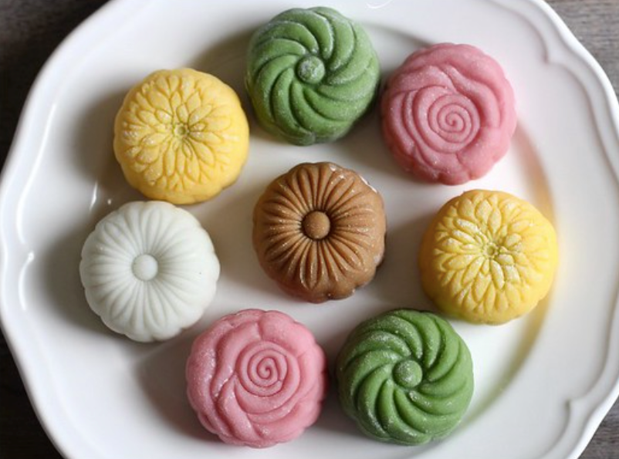
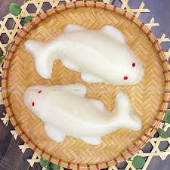
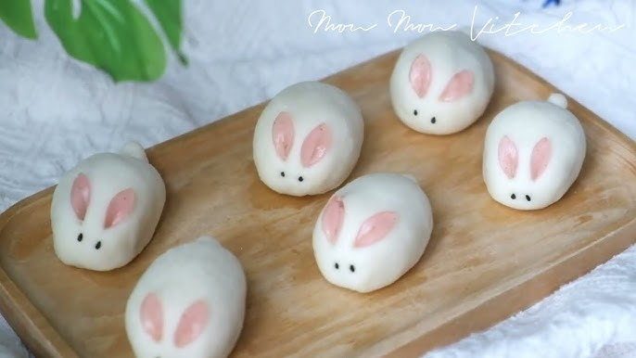

Slide 7

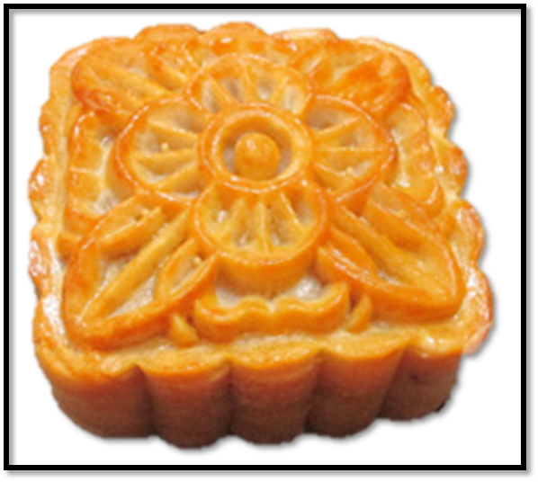
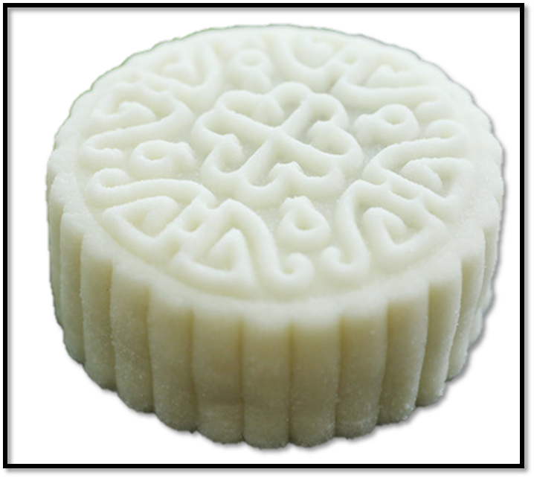
TRÒ CHƠI
AI NHANH HƠN

Slide 9


